Slide 1
Kobe Street Adviser
株式会社神戸デジタル・ラボ

Slide 2
企画の目的
課題
課題の
分析・裏付
やりたいこと
宿泊数が少なく
観光産業に課題
様々な魅力があるが届いて欲しい人に
届いていない
新規旅行者に
情報誌等では
なかなか得られない
情報を提供し
神戸の魅力を伝える
神戸の良さが
伝わっていない
新規神戸旅行者の
リピート率が低い

Slide 3
課題の分析
・様々な良さがあるが発信している人から情報が届いていない可能性。
一般的な認識
神戸を知っている人の認識
神戸市のイメージは港、異国情緒、オシャレなファッション(※1)
差がある
ぼっかけ ホルモン ラーメン等 B級グルメ、攻殻機動隊 鉄人28号等 メディア、サンバ ジャズストリート等
文化
勉強会でも神戸市としても地元の細かな情報までは感知できていないと聞いた
アンケート
結果
ブレイン
ストーミング
※1:神戸のイメージ調査結果について - http://www.city.kobe.lg.jp/information/data/statistics/sightseeing/data/img/image1501.pdf
「(3)神戸のイメージ」を参照。

Slide 4
課題の分析
・北野、神戸港、有馬は遠方からの宿泊客の割合が高いが、リピート率が低い可能性(※2)。
※2:平成24年度神戸市観光動向調査結果について - http://www.city.kobe.lg.jp/information/data/statistics/sightseeing/data/img/doukou24.pdf
「(3)居住地、(9)旅行の日程および宿泊地、(12)来神回数、(13)再来訪意向、(14)満足度」を参照。

Slide 5
企画の方針と狙い
・北野、神戸港、有馬エリアに来訪している人に、地元の人たちが知っている様々な情報を提供して、それ以外の場所にもたくさん来訪して魅力を知ってもらう。
北野、神戸港、有馬
市街地、六甲・摩耶、須磨・舞子、西北神
結果として、リピート率を高くし、
宿泊客数を伸ばすことを狙う。

Slide 6

企画の方針と狙い
新規旅行者と
情報発信したい人を
マッチング
ガイド
旅行者
持っている情報の差を埋める。

Slide 7
企画のターゲット
北野、神戸港、有馬への新規旅行者を
ターゲット
（外国人旅行者も含む）
地元をもっと
伝えたい人を
ターゲット
直接伝えられる人
を得られる
地元民しか知らないスポット、情報
価 値
価 値

Slide 8
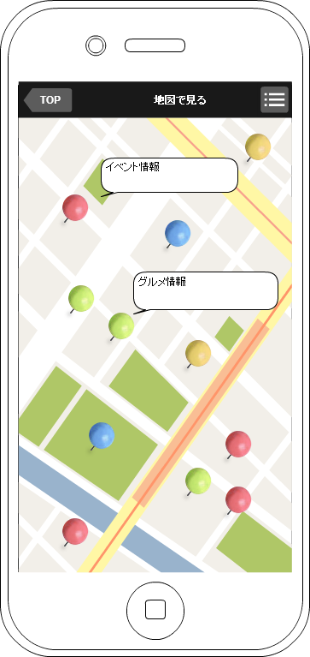

企画の実現案
ガイド用
旅行者用
①ガイド情報（スポット、ガイド名、カテゴリ、対応可能日時、コメント）を入力
Kobe
Street
Adviser
②ガイド情報を
地図、カテゴリ等から検索
ガイド情報例：
カテゴリ：イベント
対応日時：8月
場所：海側周辺
コメント：
8月には花火が行われます。花火を見るなら、○○辺りがおすすめですが、○時辺りから込みだすので、場所取りはそれまでに。
③旅行者はガイドに更に質問したり直接ガイドをお願いする

Slide 9
プロモーションプラン
アプリの存在を
知ってもらう
地元ならではのスポット
・イベントを知ってもらう
アプリの良さを
感じってもらう
北野・神戸港以外の
良さを感じてもらう
アプリを使い
続けてもらう
神戸旅行を
リピートしてもらう

Slide 10

アプリの存在を知ってもらう
神戸市の各団体や市民から公募する。
・観光ボランティア団体
・神戸市商店街の各組合
・神戸市広報誌
ガイドに対して
新規旅行者の情報収集方法は紙媒体が多い傾向にあるため(※4)、情報誌の神戸特集ページ等にアプリの情報を掲載する。
旅行者に対して
Info
観光案内所、駅等に巨大なサイネージを設置し情報検索できるようにする。
その中でアプリの存在を知らせる。
※3:平成24年度神戸市観光動向調査結果について - http://www.city.kobe.lg.jp/information/data/statistics/sightseeing/data/img/doukou24.pdf
「(6)情報収集の方法」を参照。

Slide 11
アプリの良さを知ってもらう
・ガイド情報の検索だけでなく、気になるガイド情報を記載している方に質問をしたり、直接ガイドを申し込める仕組みにする。これにより、情報誌等で得られない自分の知りたい情報を得ることができ、ガイドも独自の情報を提供できるようになる。
ガイドを申込む
チャット、もしくは
直接会ってガイドする

Slide 12
アプリを使い続けてもらう
①システムは情報をAPIや場合によってはクロールして取得し、新しい情報をボランティアに提供。
②ボランティアは得られた情報や自分が新たに発掘した情報を基に旅行者にプッシュ配信。場合によって「いいね」等の評価を与え、モチベーションを上げる。
③旅行者はプッシュ配信情報を基に周辺情報を検索。
Kobe
Street
Adviser
①
③
②

Slide 13
スケジュールの方針
・神戸は秋のイベントが多いため、オフシーズンに作り終えて広めていくことで効果の発揮を狙います。
2015 | 2016
冬 | 春 | 夏 | 秋 | 冬
企画 | 開発 | 情報誌へ掲載 サイネージの設置 | イベント シーズン | 効果有無を 確認

Slide 14
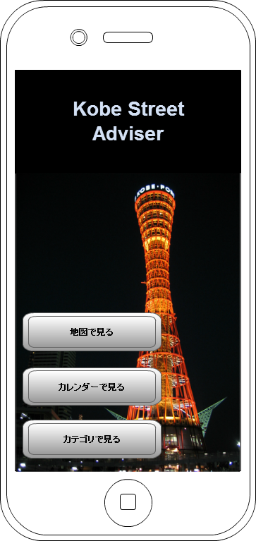
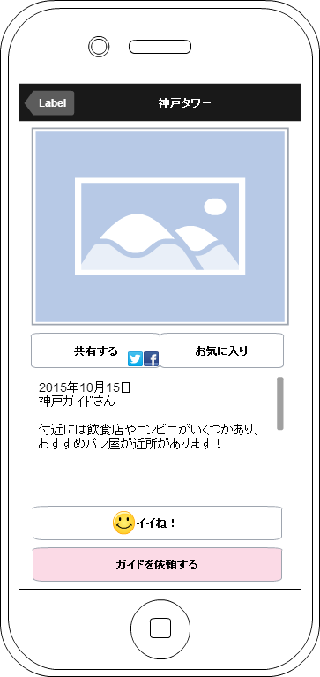
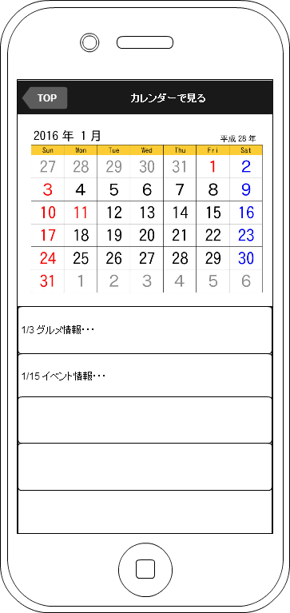
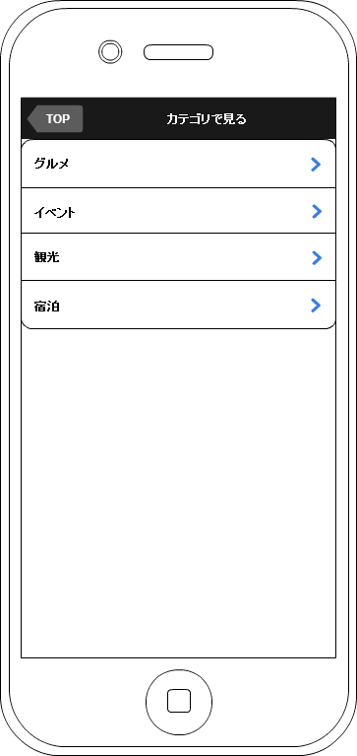
アプリの画面遷移（利用者側）
トップ
地図
ガイド詳細
カレンダー
カテゴリ

Slide 15
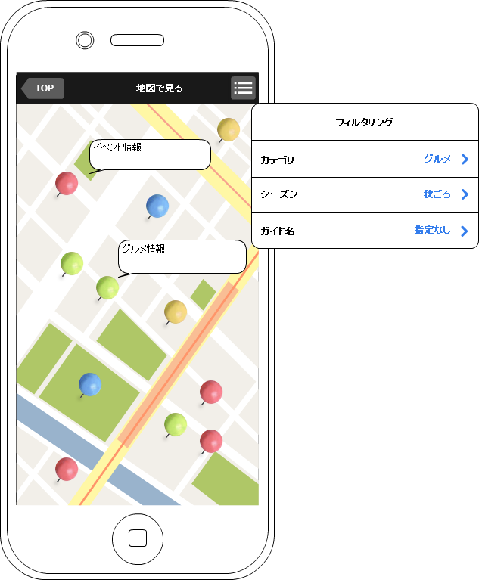
アプリの画面(利用者側)
トップ画面
「地図で見る」画面
ガイド利用者が、アプリを起動し最初に表示される画面です。
「地図で見る」「カレンダーで見る」「カテゴリで見る」を押すと、それぞれの画面に遷移します。
ガイド利用者が、地図からガイド情報を探すことが出来る画面です。
カテゴリやシーズンガイド者名などで、フィルタリングすることもできます。
神戸市行政データAPI より取得したAED情報やトイレ位置情報なども表示します。

Slide 16
アプリの画面(利用者側)
「カレンダーで見る」画面
「カテゴリで見る」画面
ガイド利用者が、カレンダーでガイド情報を探すことが出来る画面です。
旅行に行く日などが決まっている場合などに利用することを想定しています。
ガイド利用者が、カテゴリからガイド情報を探すことが出来る画面です。
カテゴリごとや、ガイド者ごとに情報を利用することを想定しています。

Slide 17
アプリの画面(利用者側)
ガイド情報詳細画面
ガイド利用者が、ガイド詳細を見る画面です。
ガイドが入力している情報「写真、コメント、シーズン等」を一通り確認することができ、ソーシャルメディアに共有することや、お気に入りに登録、いいねといった評価を行う事ができます。
また「ガイドを依頼する」ボタンを押すことで、情報を入力したガイドと直接コンタクトを取ることが出来、ガイドへの質問やガイドを直接依頼することができます。

Slide 18
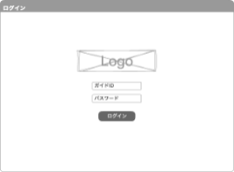
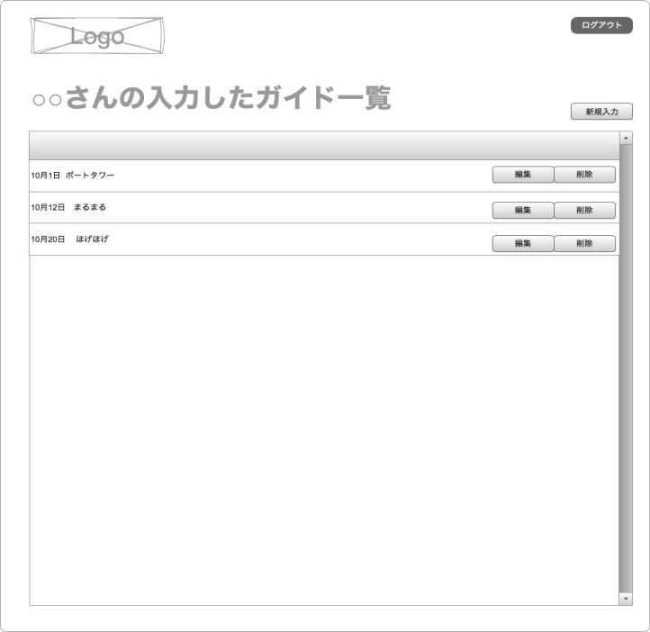
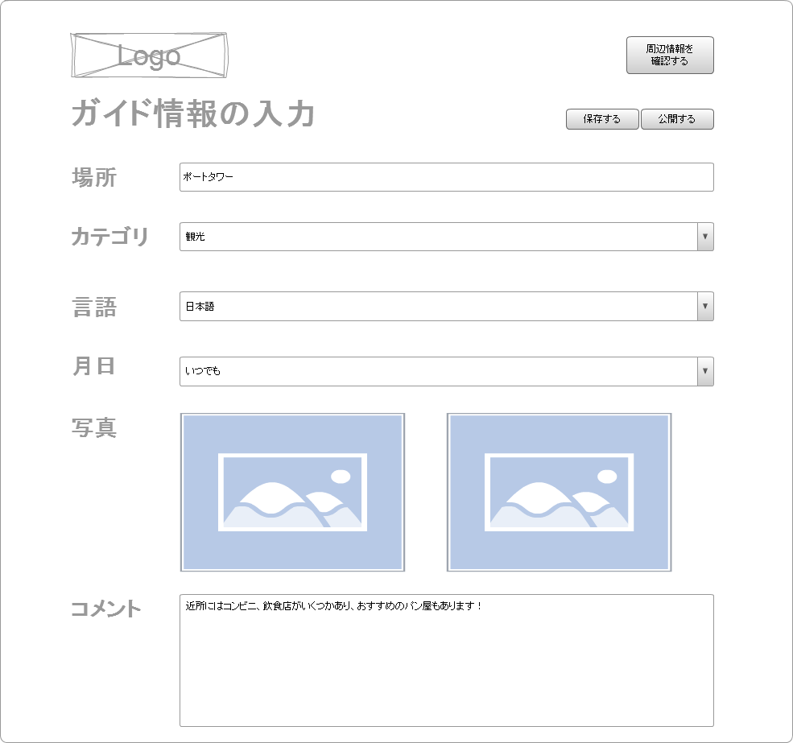
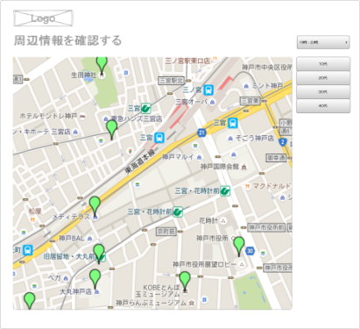
アプリの画面遷移（ガイド側）
ログイン
ガイド情報一覧
ガイド情報入力
周辺情報確認

Slide 19

アプリの画面（ガイド側）
ガイド情報一覧画面
ガイドが、自身が入力したガイド情報の一覧を確認出来る画面です。
ガイドの新規入力を行ったり、入力済のガイド情報の修正・削除を行うことが出来ます。

Slide 20
アプリの画面（ガイド側）
ガイド情報入力・編集画面
ガイドが情報を入力・編集を行う画面です。
下記情報を入力可能です。
・ガイドカテゴリ
（イベント、観光、グルメ、ショッピング、宿泊、その他）
・場所 （地名）
・言語 （情報を記述している言語）
・月日 （ガイド情報のシーズン）
・写真 （ガイド情報の写真）
・コメント （ガイド情報コメント）
また右上の「混み具合を確認する。」ボタンを押すことで、場所、シーズンごとの混み具合を確認することが出来、より詳細なコメントを作成することが可能となります。

Slide 21
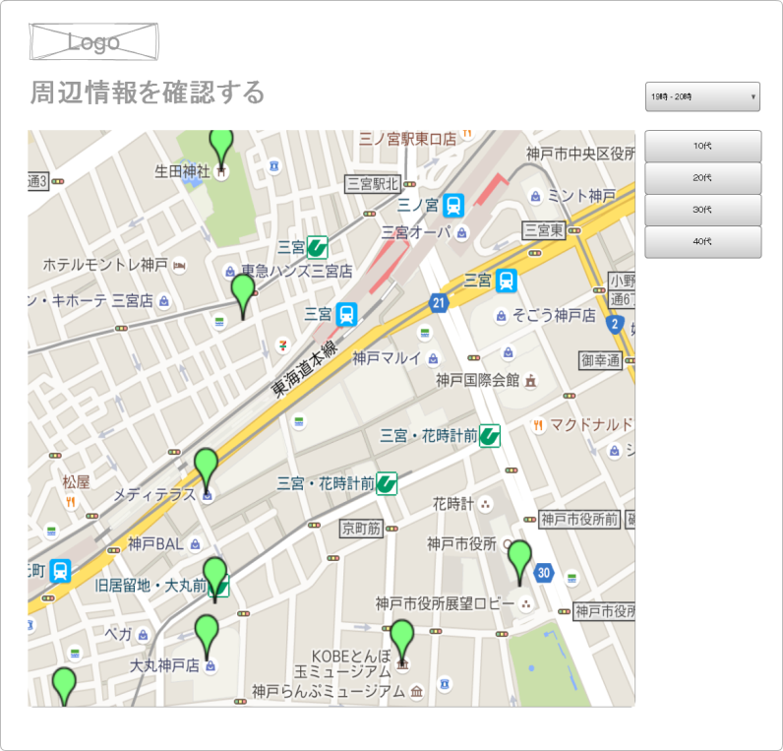
アプリの画面（ガイド側）
「周辺情報を確認する」画面
ガイドが情報を入力・編集を行う場合に、参考情報をして混み具合や周辺情報などを地図で確認することができる画面です。
混み具合は「神戸市モバイル空間統計API」を利用し取得します。
また、 「神戸市行政データAPI」を利用し、周辺のロケ地や観光情報、トイレ位置なども取得・表示し、より有用なガイド情報作成にお役立ていただけます。

Slide 22
（参考資料）
1.平成24年度神戸市観光動向調査結果について
http://www.city.kobe.lg.jp/information/data/statistics/sightseeing/data/img/doukou24.pdf
2.神戸のイメージ調査結果について - http://www.city.kobe.lg.jp/information/data/statistics/sightseeing/data/img/image1501.pdf
3.観光ボランティアガイド一覧
http://www.feel-kobe.jp/volunteer/
4.神戸市商店街組合一覧
http://www.city.kobe.lg.jp/business/promotion/commerce/shop/3.html
5.神戸市広報誌
http://www.city.kobe.lg.jp/information/public/kouhoushi/

